Slide 1
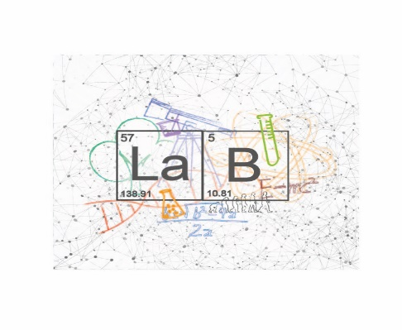
PROGETTO #scienza&lab
Dipartimento per il sistema educativo di istruzione e formazione Comitato per lo sviluppo della cultura scientifica e tecnologica
Direzione generale per il personale scolastico
“Piano nazionale di ricerca per una didattica innovativa in ambito scientifico-tecnologico nella scuola secondaria di primo grado”

Slide 2
SEMINARIO INTERREGIONALE - CENTRO 1
Napoli 5 Febbraio 2018
h. 15.00 – 18.00
Hotel Ramada
Napoli
Organizzato da IC "G. PALATUCCI"- MONTELLA (AV)
Scuola Polo del Piano Scienze CAMPANIA

Slide 3
Programma SUD
h. 14.15– 14.45 | Accoglienza e registrazione
h. 14.45 – 15.00 | Saluto di benvenuto | Dirigente scolastico
h. 15.00 – 16.00 | La formazione per valorizzare la professionalità docente | Luigi Berlinguer
h. 16.00– 17.00 | Il progetto #scienza&lab | Arturo Marcello Allega Mario Fierli
h. 17.00–18.00 | Dibattito | Coordina Filomena Rocca

Slide 4
I partecipanti
I docenti/tutor formatori nazionali
I docenti selezionati dagli USR delle classi di concorso A28 e A60 delle seguenti Regioni
REGIONE | A28 | A60
Basilicata | 6 | 6
Calabria | 26 | 26
Puglia | 23 | 23
Campania | 56 | 56
Sicilia | 41 | 37
TOTALE PARTECIPANTI N. 300

